Slide 1
虚拟内存
周可行
KEKE_046@pku.edu.cn

Slide 2
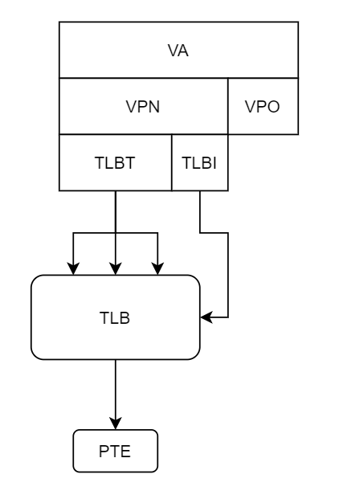
翻译后备缓冲器
优化MMU读页表的速度
在MMU附近设置一个只有MMU可以使用的页表缓存器
翻译后备缓冲器：只为地址翻译服务的cache
相连度大：因为TLB miss后要到cache甚至内存中读取页表
只由虚拟页号索引：因为页表也是只由虚拟页号索引的
每一个块里面只存一个PTE
带TLB的地址翻译：
用组相连cache的翻译方法在TLB里面翻译VPN即可

Slide 3
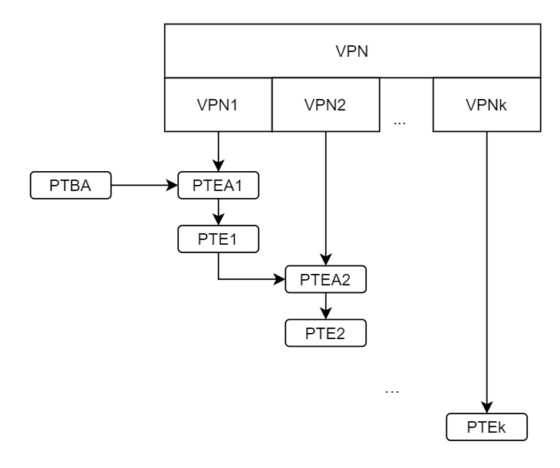
多级页表
为了优化页表的大小，使用多级页表。
每一级页表指向下一级页表的起始地址（物理地址还是虚拟地址？）
最后一级页表指向PPN，物理页号
页表管理的区域称为片，大片未分配或磁盘区直接在高级页表打标记
多级页表的翻译过程：
先将VPN划分为各个级别的地址（假设多级页表大小为2的幂）
第一个以PTBA为基地址查找，后面每个以前一个的地址查找

Slide 4
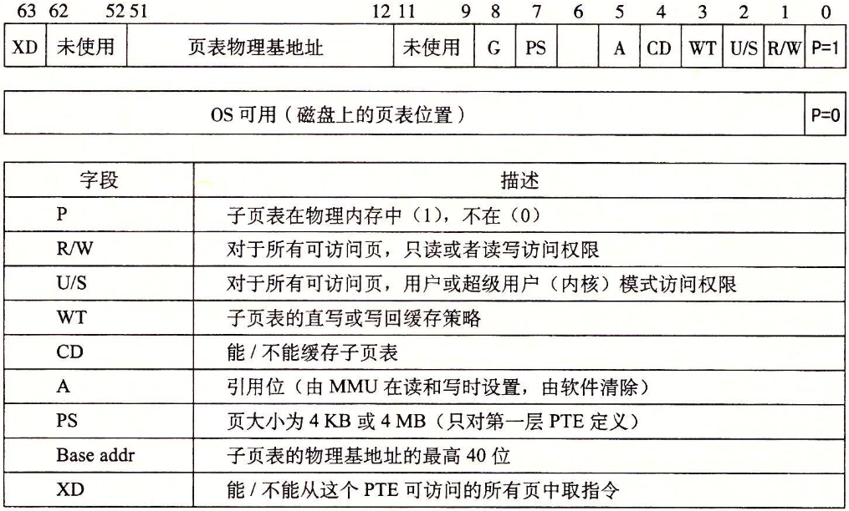
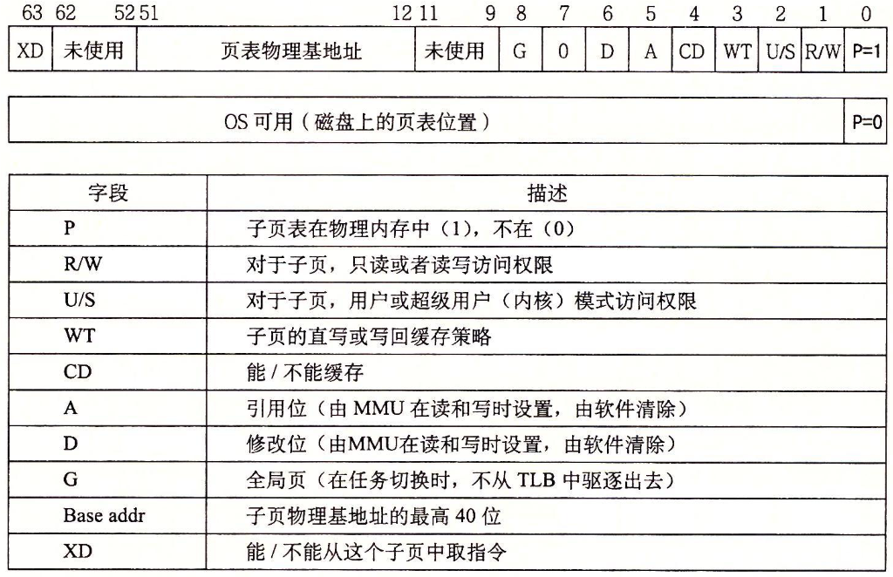
Core i7 haswell 的页表
core i7 haswell为64位芯片
虚拟地址空间为48位，物理地址空间最多52位
页的大小默认12位（4k），VPN的大小为36位
页表基址只有40位，所以页表要4k对齐
页表分为四级，每级页表大小为9位
最后一级有D位，表示修改位
每级都有A位，引用位，用来实现替换算法
不管修不修改访问就设A位
各级片有多大？页表的储存是否有浪费？

Slide 5
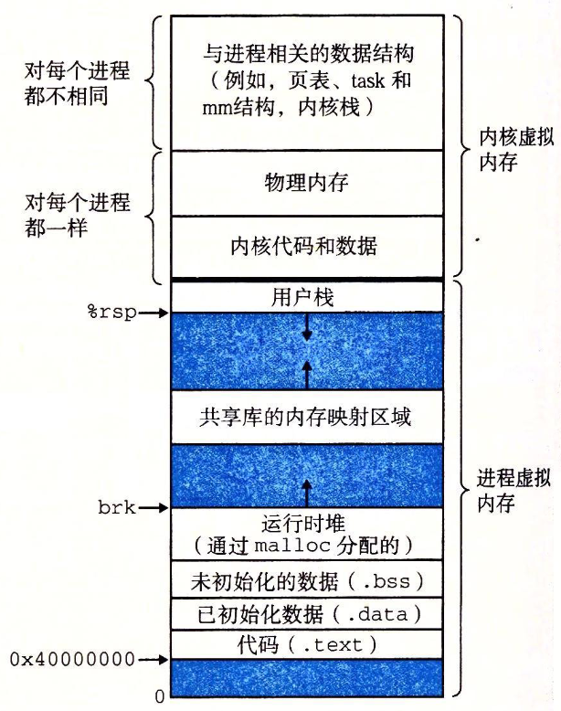
Linux虚拟内存结构
“物理内存”是内核直接将物理内存映射到虚拟内存的一段空间中，为了直接操作内存。

Slide 6
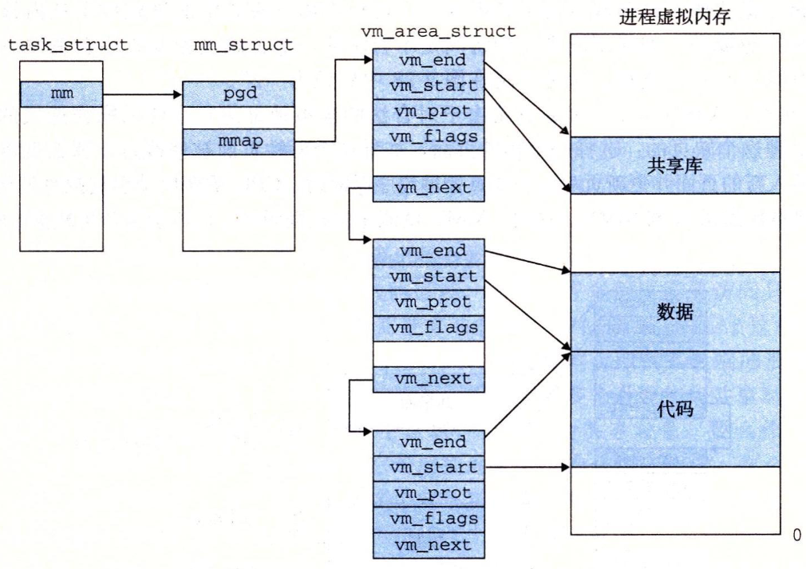
Linux内存区域
为了管理虚拟内存，linux将虚拟内存组织为 段 的集合
段指的是连续的虚拟内存而不是物理内存
段结构的数据：
pgd第一级页表首地址
vm_start, vm_end储存段的位置
vm_prot储存读写权限（prot为protect的缩写）
vm_flags储存页的其它信息

Slide 7
linux缺页异常
处理缺页异常的步骤：
检查虚拟地址是否在某个段内， 若没有触发段错误
检查是否有读写权限，若没有触发一般保护错误
操作合法，选择页面牺牲，并换入新页

Slide 8
linux内存映射
内存映射：将磁盘上的对象和虚拟内存段关联起来
关联不意味着修改内存可以反映到磁盘中
可以被映射的对象：
普通文件：磁盘中储存的文件
匿名文件：需要的时候生成的，只存在与内存中的，只有二进制0的文件
交换文件：虚拟页在内核维护的交换文件中换来换去
如运行着的程序的全局变量所在的空间，在磁盘中原来不存在，就换到交换文件当中去
系统休眠的时候，将内存中的数据换到交换文件中去，然后关电
其性质相当于对内存的扩充

Slide 9
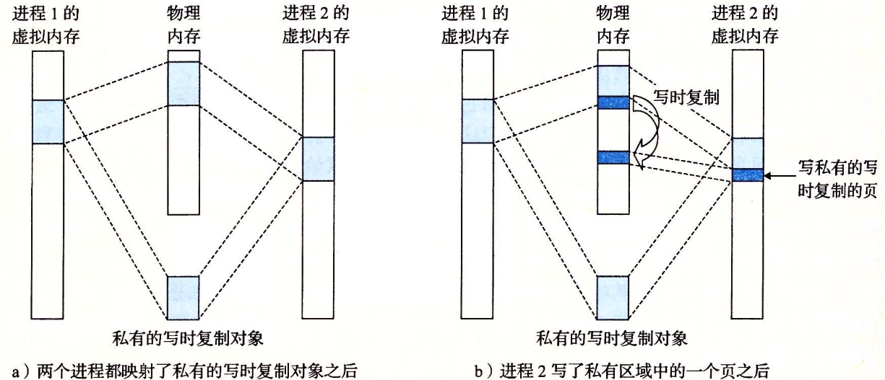
写时复制
共有对象：修改对其它进程可见，修改会反映到磁盘中。
私有对象：修改对其它进程不可见，不会反映到磁盘中。
写时复制：同一文件映射的私有对象可以共用数据，只在修改的时候建立副
给私有区域的条目标记为只读
修改的时候会触发一般保护故障
将被修改的页拷贝到其它地方修改

Slide 10
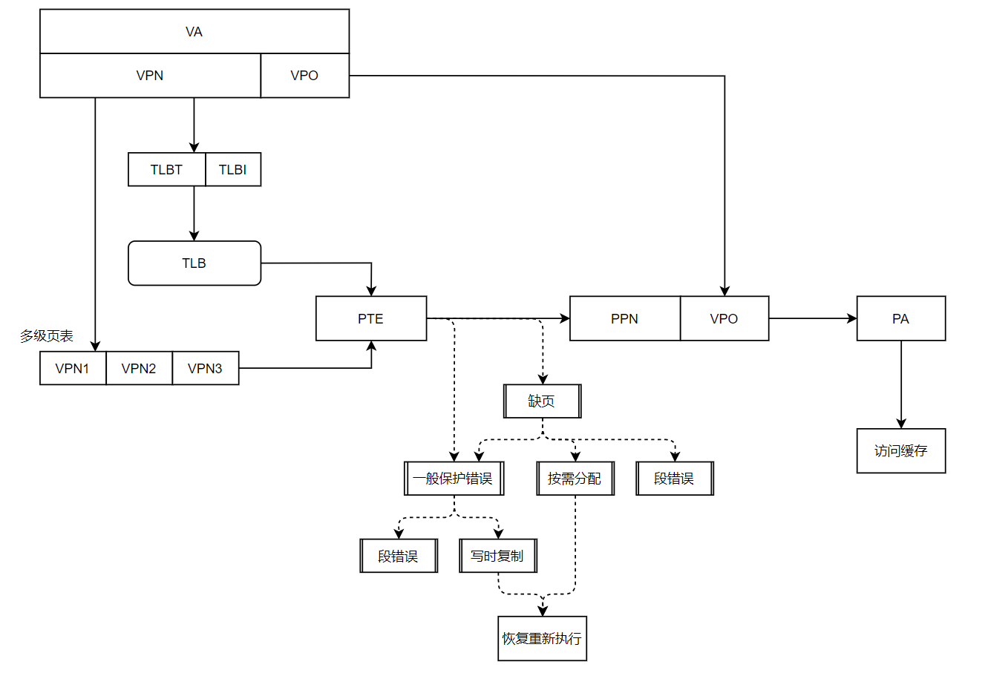

Slide 11
一些系统函数
fork函数：fork后两个进程都标记为只读，然后写时复制
注意主进程的段也被标记成了只读
execve函数：
删除已有的段
将目标程序的段映射到内存中，.bss段是匿名文件，其它段都是写时复制的。
动态链接，映射共区域
设置程序计数器
下一次调度的时候，目标程序才从入口点开始执行

Slide 12
用户内存映射
void * mmap(void * start, size_t length, int prot, int flags, int fd, off_t offset);
start：告诉内核最好映射到start开始的虚拟内存区域，内核可以不听，一般设为NULL
fd：需要被映射的文件描述符（unix io）
offset, length：映射的偏移量，长度。偏移量总是距文件开始（？）
flags:
MAP_ANON：映射为匿名文件，此时fd最好指定为-1
MAP_PRIVATE: 映射为私有文件
MAP_SHARED: 映射为共享文件
prot:
PROT_EXEC, PROT_READ, PROT_WRITE, PROT_NONE，四种权限，可以或起来
void * munmap(void * start, size_t length);
删除段

Slide 13
用mmap复制磁盘文件到stdout
#include<unistd.h>
#include<sys/types.h>
#include<fcntl.h>
#include<sys/stat.h>
#include<sys/mman.h>
#include<stdio.h>
int main() {
struct stat sta;
int fd;
fd = open("test.txt", O_RDONLY, 0);
fstat(fd, &sta);
char * buf = mmap(NULL, sta.st_size, PROT_READ, MAP_PRIVATE, fd, 0);
write(STDOUT_FILENO, buf, sta.st_size);
return 0;
}

